Slide 1
Trabajo 2- Estadística 3
Cristina Mercedes Ortega Benavides

Slide 2
1. Introducción
Definición DANE del índice asignado (ecuación debidamente explicada) dando ejemplo interpretativo de sus valores
Definición del dominio o clasificación industrial al que está relacionada la serie.
Resultados alcanzados en el trabajo 1
Cuáles modelos globales y locales que fueron propuestos (debe dar las ecuaciones teóricas)
Cuál es el mejor modelo global, qué logró explicar este modelo en relación a los patrones que fueron observados sobre la serie
Resultó mejor el ajuste y pronóstico global vs. lo local (cuál fue el mejor local entre Holt-Winters y combinación del filtro de la descomposición con loess) y por qué.

Slide 3
2. Análisis descriptivo de la serie, modelo global asignado y sus resultados:
Presente y analice brevemente la gráfica de la serie (y su logaritmo natural si la serie es multiplicativa) indicando los patrones observables de tendencia, estacionalidad, varianza, ciclos. Grafique y analice además la ACF de la serie (para el caso multiplicativo sólo presente y analice la ACF del logaritmo natural) y concluya en términos de estacionariedad o no y por qué, contrastando con lo que a partir de la gráfica de la serie se concluye al respecto.
Datos20=read.table("anex-EMMET-dic2019-Fabricacion de otros productos quimicos (1).csv",header=T,sep=";",skip=14,dec=",",colClasses=c(rep("NULL",4),"numeric",rep("NULL",6))) Datos20=ts(Datos20,freq=12,start=c(2001,1))
plot(Datos20, lwd=1.5, xlab="Tiempo") grid()

Slide 4
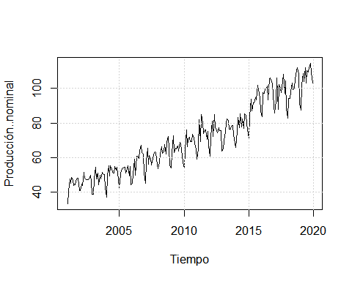

Slide 5
require(forecast)
## Loading required package: forecast
## Registered S3 method overwritten by 'quantmod': ## method from ## as.zoo.data.frame zoo
acf(Datos20,lag.max=36,ci.type="ma",col=4,ci.col=2)

Slide 6
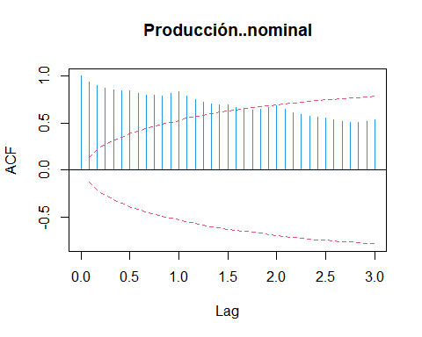

Slide 7
Para el modelo de regresión global señalado en la Tabla 1
la ecuación teórica con sus supuestos
$$\text{Modelo cuadrático estacional con indicadoras, mes de referencia diciembre}\\ Y_t=\beta_0+\beta_1t+\beta_2t^2+\sum_{i=1}^{11}\delta_iI_{i,t}+E_t, ~~~ \{E_t\}_{t\in Z^+} \text{un RB} \sim N(0, \sigma^2)$$
con la estrategia de validación cruzada usando la misma longitud n = 216 de ajuste del trabajo anterior ajuste nuevamente este modelo y reporte los resultados de ajuste
m <- 12 # numero de periodos a pronosticar dentro de la muestra n <-length(Datos20)-m # tamaño de la muestra para el ajuste t <- 1:n #Indice de tiempo en los periodos de ajuste # Datos para el ajuste: yt <- ts(Datos20[t], frequency = 12, start=c(2001, 1)) # Creación de las variables indicadoras para los datos de muestra mes <- seasonaldummy(yt) #Matriz con las 11 primeras variables Indicadoras mes #Separando una a una las 11 variables indicadoras I1 <- mes[,1] I2 <- mes[,2] I3 <- mes[,3] I4 <- mes[,4] I5 <- mes[,5] I6 <- mes[,6] I7 <- mes[,7] I8 <- mes[,8] I9 <- mes[,9] I10 <- mes[,10] I11 <- mes[,11] # Creación de las variables indicadoras para los datos de validación cruzada tnuevo <- (n+1):length(Datos20) ytnuevo <- ts(Datos20[tnuevo], frequency = 12, start = c(2019, 1)) mesnuevo <- seasonaldummy(yt, h=12) #Separando una a una las 11 indicadoras para los tiempos de pron?stico I1n=mesnuevo[,1] I2n=mesnuevo[,2] I3n=mesnuevo[,3] I4n=mesnuevo[,4] I5n=mesnuevo[,5] I6n=mesnuevo[,6] I7n=mesnuevo[,7] I8n=mesnuevo[,8] I9n=mesnuevo[,9] I10n=mesnuevo[,10] I11n=mesnuevo[,11] ## Ajuste del Modelo cuadrático estacional con indicadoras mod1 <- lm(yt~t+I(t^2)+I1+I2+I3+I4+I5+I6+I7+I8+I9+I10+I11)
tabla de parámetros estimados
$$\begin{array}{| c | c | c | c| c |} \hline Parametro&Estimación&Error~Estándar&T_0&P(|T_{202}|>|T_0|)\\ \hline \beta_0&35.8242551&1.2250562&29.242949&0.0000000\\ \beta_1&0.1319807&0.0174478&7.564309&0.0000000\\ \beta_2&0.0007051&0.0000779&9.055350&0.0000000\\ \delta_1&-3.1817818&1.3273503&-2.397093&0.0174368\\ \delta_2&5.3069465&1.3272009&3.998601&0.0000893\\ \delta_3&12.0220423&1.3270660&9.059114&0.0000000\\ \delta_4&7.2690612&1.3269454&5.478041&0.0000001\\ \delta_5&12.1146698&1.3268389&9.130475&0.0000000\\ \delta_6&9.8255350&1.3267465&7.405736&0.0000000\\ \delta_7&8.4294343&1.3266681&6.353838&0.0000000\\ \delta_8&9.0930346&1.3266037&6.854372&0.0000000\\ \delta_9&12.5163357&1.3265533&9.435230&0.0000000\\ \delta_{10}&10.5493377&1.3265171&7.952659&0.0000000\\ \delta_{11}&8.9475962&1.3264952&6.745291&0.0000000\\ \hline \end{array}$$
medidas de ajuste
# Calculo del AIC y BIC #Creando funci?n usuario crit.inf.resid() para calcular C^*_n(p) crit.inf.resid <- function(residuales,n.par,AIC="TRUE"){ if(AIC=="TRUE"){ #Calcula AIC CI=log(mean(residuales^2))+2*n.par/length(residuales) } if(AIC=="FALSE"){ #Calcula BIC CI=log(mean(residuales^2))+n.par*log(length(residuales))/length(residuales) } CI }
modelo 1
resmod1.orig <- residuals(mod1) #seudo-residuos en la escala original. Usados solo para calcular AIC y BIC npar1 <- length(coef(mod1)[coef(mod1)!=0]) #numero parametros modelo 1 AIC1 <- exp(crit.inf.resid(resmod1.orig,n.par=npar1)) BIC1 <- exp(crit.inf.resid(resmod1.orig ,n.par=npar1, AIC="FALSE"))
$$\begin{array}{| c | c | c |} \hline p&AIC&BIC\\ \hline 14&16.85948&20.98234\\ \hline \end{array}$$
gráfico del ajuste

Slide 8
Valores ajustados de los modelos
mod1_ajust <- ts(fitted(mod1), start = c(2001,1), frequency = 12)
plot(Datos20) lines(mod1_ajust, col=2, lwd=2) legend("topleft", legend = c("Original", "Ajuste del modelo1"), lty=1, col=c(1,2))

Slide 9
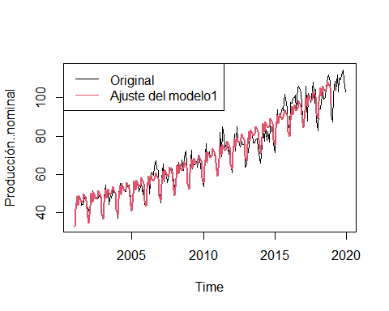

Slide 10
pronósticos
Ecuación de pronóstico
la tabla de pronósticos
$$\begin{array}{| c | c | c | c| c |} \hline Periodo&L&Pronósticos&Lim.Inf&Lim.Sup\\ \hline Ene~2019&1&94.4852&86.27520&102.6952\\ Feb~2019&2&103.4126&95.19741&111.6279\\ Mar~2019&3&110.5678&102.34725&118.7884\\ Abr~2019&4&106.2564&98.03028&114.4825\\ May~2019&5&111.5449&103.31316&119.7767\\ Jun~2019&6&109.7001&101.46257&117.9377\\ Jul~2019&7&108.7498&100.50627&116.9933\\ Ago~2019&8&109.8606&101.61094&118.1102\\ Sep~2019&9&113.7324&105.47658&121.9883\\ Oct~2019&10&112.2154&103.95319&120.4777\\ Nov~2019&11&111.0651&102.79632&119.3338\\ Dic~2019&12&102.5703&94.29486&110.8457\\ \hline \end{array}$$
medidas de cobertura amplitud media de los I.P y medidas MAE, MAPE y RMSE
$$\begin{array}{| c | c | c | c| c |} \hline RMSE & MAE & MAPE & Amplitud & Cobertura\\ \hline 3.153708&2.366654&2.338060&16.48278&100\\ \hline \end{array}$$
Conclusión breve sobre la calidad del ajuste y de los pronósticos con este modelo

Slide 11
3. Evaluación de supuesto de ruido blanco e identificación de procesos estocásticos sobre los errores estructurales del modelo global
Validación de supuestos: Guarde los residuos estructurales ${\hat{E}}_{t}$ en la escala en que ajustó la serie. Analice inicialmente las gráficas de estos residuales en términos de los supuestos sobre los errores Et de media constante en cero, varianza constante y determine si hay ciclos evidentes no explicados o rachas en signos ±, qué concluye frente a la existencia de estos patrones.
residuales <- residuals(mod1)
plot(residuales, type = "l") abline(h = 0)

Slide 12
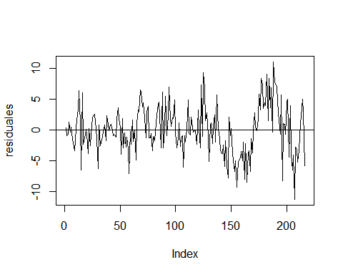

Slide 13
Realice las Pruebas de incorrelación con:
Ljung-Box
#DEFINIENDO FUNCION USUARIO PARA TESTES BOX-PIERCE Y LJUNG-BOX BP.LB.test=function(serie,maxlag,type="Box"){ aux=floor(maxlag/6); X.squared=c(rep(NA,aux)) df=c(rep(NA,aux)); p.value=c(rep(NA,aux)) for(i in 1:aux){ test=Box.test(serie,lag=(6*i),type=type) X.squared[i]=test[[1]]; df[i]=test[[2]] p.value[i]=test[[3]] } lag=6*c(1:aux) teste=as.data.frame(cbind(X.squared,df,p.value)) rownames(teste)=lag; teste } BP.LB.test(residuals(mod1),maxlag=36,type="Ljung")
## X.squared df p.value ## 6 161.9070 6 0 ## 12 196.2375 12 0 ## 18 216.3132 18 0 ## 24 259.1398 24 0 ## 30 315.9719 30 0 ## 36 385.4793 36 0
Durbin-Watson
require(car)
## Loading required package: car
## Loading required package: carData
#DEFINIENDO FUNCION USUARIO PARA TEST DURBIN-WATSON pruebaDW1=function(modelo){ dwneg=durbinWatsonTest(modelo,max.lag=1,method="normal",alternative="negative") dwpos=durbinWatsonTest(modelo,max.lag=1,method="normal",alternative="positive") res=data.frame(1,dwneg$r,dwneg$dw,dwpos$p,dwneg$p) names(res)=c("lag","rho estimado","Estadístico D-W", "VP rho>0","VP rho<0") res } pruebaDW1(mod1)
## lag rho estimado Estadístico D-W VP rho>0 VP rho<0 ## 1 1 0.4099877 1.169368 0 1
gráficas de la ACF y PACF con bandas de Bartlett.
acf(residuales,lag.max=36,ci.type="ma",col=4,ci.col=2)

Slide 14
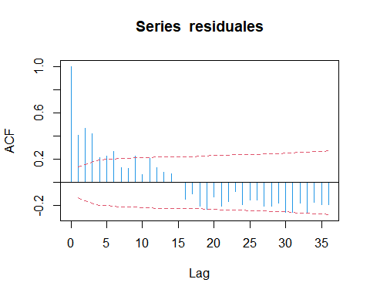

Slide 15
pacf(residuales,lag.max=36,col=4,ci.col=2)

Slide 16
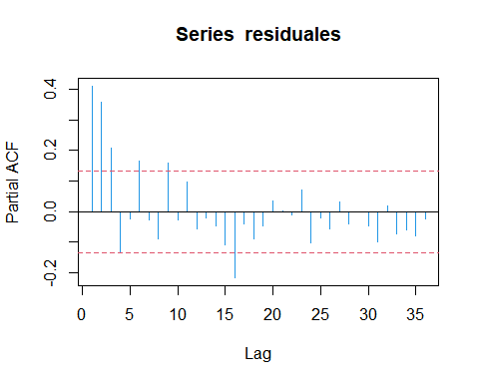

Slide 17
Concluya sobre si los errores estructurales Et son ruido blanco o no y en este último caso, evalúe si por lo menos son estacionarios con media cero.

